Slide 1
Деякі спеціальні питання теорії чисел
Модуль 3 Лекція 2

Slide 2
План
Цілочисельні рішення лінійних рівнянь
Рішення конгруєнцій
Китайська теорема про залишки
Властивості функції ϕ
Порядок цілого числа

Slide 3



Умовні позначення
- визначення
- приклад
- примітка
!
- важливо!

- теорема
План

Slide 4
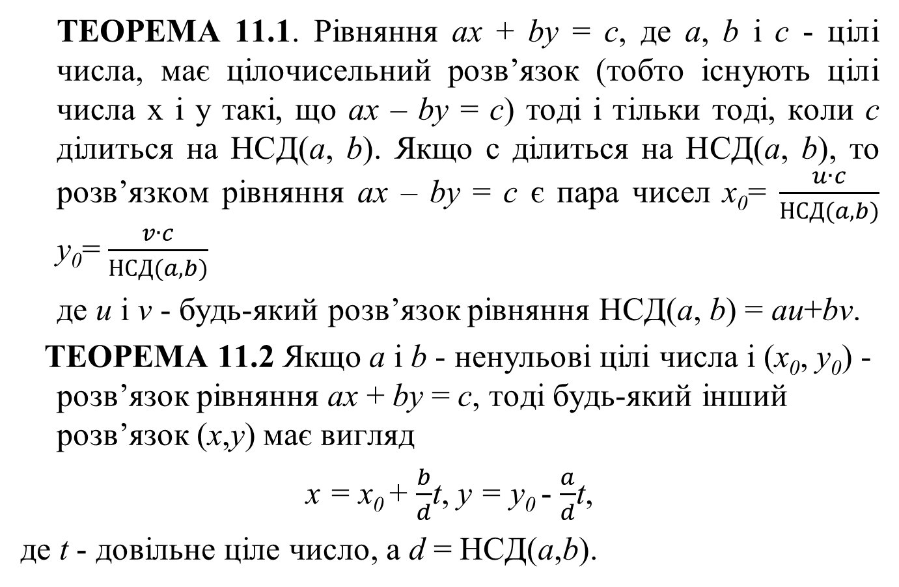
Цілочисельні рішення лінійних рівнянь

ТЕОРЕМА 11.1. Рівняння ах + by = с, де а, b і с - цілі числа, має цілочисельний розв’язок (тобто існують цілі числа х і у такі, що ах – by = с) тоді і тільки тоді, коли с ділиться на НСД(а, b). Якщо с ділиться на НСД(а, b), то розв’язком рівняння аx – by = с є пара чисел х₀= $\frac{u∙c}{НСД(a,b)}$ у₀= $\frac{v∙c}{НСД(a,b)}$
де u і v - будь-який розв’язок рівняння НСД(а, b) = au+bv.
ТЕОРЕМА 11.2 Якщо а і b - ненульові цілі числа і (х₀, у₀) - розв’язок рівняння ах + by = с, тоді будь-який інший розв’язок (x,y) має вигляд
х = х₀ + $\frac{b}{d}$t, y = y₀ - $\frac{a}{d}$t,
де t - довільне ціле число, а d = НСД(а,b).

Лекція 2. Деякі спец. питання теорії чисел. Слайд 4 з 21
План

Slide 5
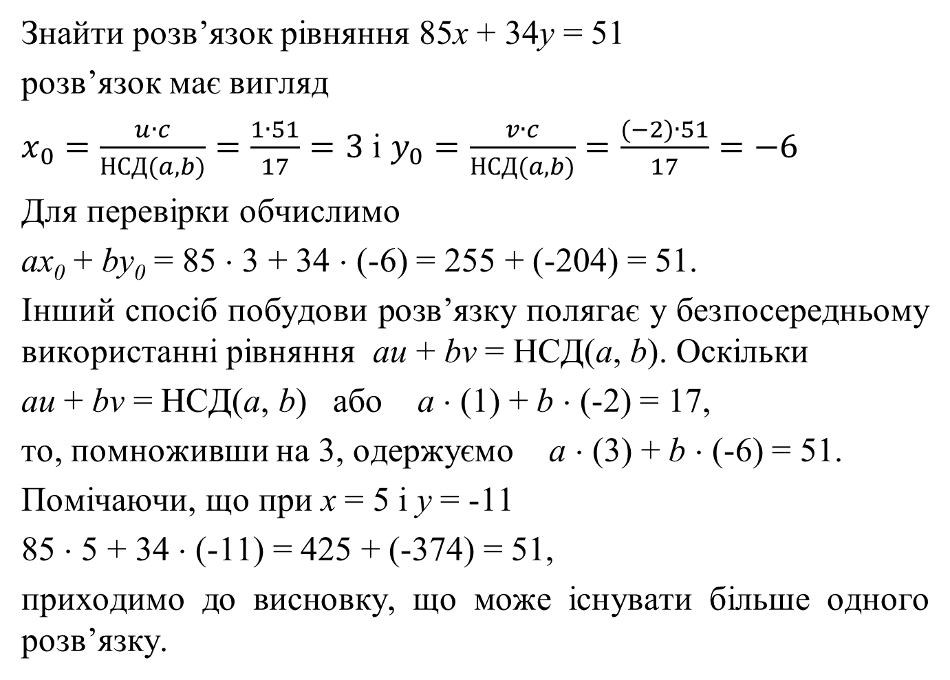
Знайти розв’язок рівняння 85х + 34у = 51
розв’язок має вигляд
$x_{0}=\frac{u∙c}{НСД(a, b)}=\frac{1∙51}{17}=3$ і $y_{0}=\frac{v∙c}{НСД(a,b)}=\frac{(−2)∙51}{17}=−6$
Для перевірки обчислимо
ах₀ + bу₀ = 85 ⋅ 3 + 34 ⋅ (-6) = 255 + (-204) = 51.
Інший спосіб побудови розв’язку полягає у безпосередньому використанні рівняння au + bv = НСД(а, b). Оскільки
au + bv = НСД(а, b) або а ⋅ (1) + b ⋅ (-2) = 17,
то, помноживши на 3, одержуємо а ⋅ (3) + b ⋅ (-6) = 51.
Помічаючи, що при х = 5 і у = -11
85 ⋅ 5 + 34 ⋅ (-11) = 425 + (-374) = 51,
приходимо до висновку, що може існувати більше одного розв’язку.
Лекція 2. Деякі спец. питання теорії чисел. Слайд 5 з 21
План

Slide 6
Рішення конгруенцій

ТЕОРЕМА 11.3. а) Якщо а ≡ b (mod n) і с ≡ d (mod n), то а + c ≡ b+d (mod n) і
ac = bd (mod n).
б) Якщо ас ≡ be (mod n) і НСД(с,n)≡ 1, то а ≡ b (mod n).
в) Якщо а ≡ b (mod n), то am ≡ bm (mod n) для всіх цілих додатних чисел m.
г) Якщо а ≡ b (mod mn), то a ≡ b(mod m) і a ≡ b(mod n).
д) Для c = 0 співвідношення ас ≡ be (mod n) має місце тоді і тільки тоді, коли а≡b( mod ).
е) Якщо а ≡ b(mod m), а ≡ b (mod n) і НОД(m,n)= 1, то
а ≡ b (mod mn).
Лекція 2. Деякі спец. питання теорії чисел. Слайд 6 з 21
План

Slide 7
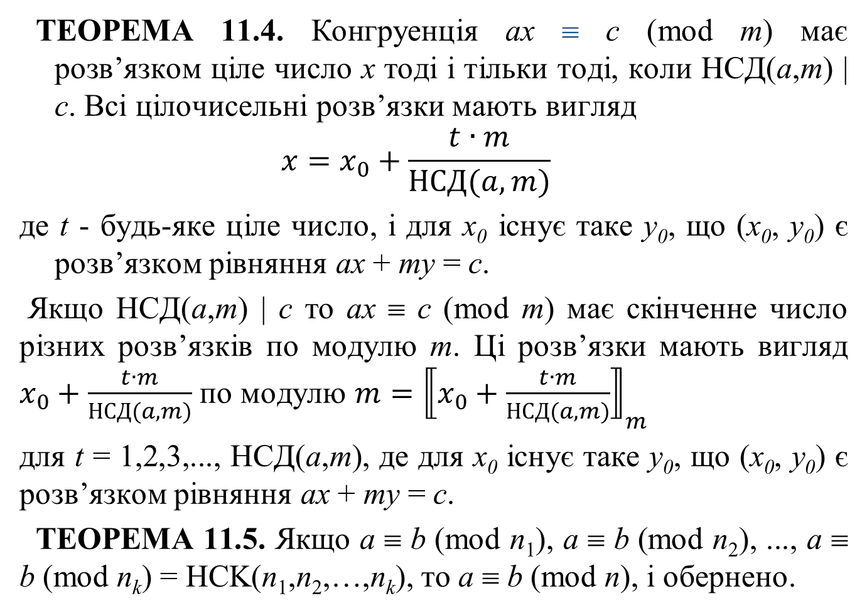

ТЕОРЕМА 11.4. Конгруенція ах ≡ c (mod m) має розв’язком ціле число х тоді і тільки тоді, коли НСД(а,m) | c. Всі цілочисельні розв’язки мають вигляд
$$x=x_{0}+\frac{t∙m}{НСД(a,m)}$$
де t - будь-яке ціле число, і для х₀ існує таке у₀, що (х₀, у₀) є розв’язком рівняння ax + my = c.
Якщо НСД(а,m) | c то ах ≡ с (mod m) має скінченне число різних розв’язків по модулю m. Ці розв’язки мають вигляд $x_{0}+\frac{t∙m}{НСД(a,m)}$ по модулю $m={⟦x_{0}+\frac{t∙m}{НСД(a,m)}⟧}_{m}$
для t = 1,2,3,..., НСД(а,m), де для х₀ існує таке у₀, що (х₀, y₀) є розв’язком рівняння ах + ту = с.
ТЕОРЕМА 11.5. Якщо а ≡ b (mod n₁), а ≡ b (mod n₂), ..., а ≡ b (mod n_{k}) = HСK(n₁,n₂,…,n_{k}), то а ≡ b (mod n), і обернено.

Лекція 2. Деякі спец. питання теорії чисел. Слайд 7 з 21
План

Slide 8
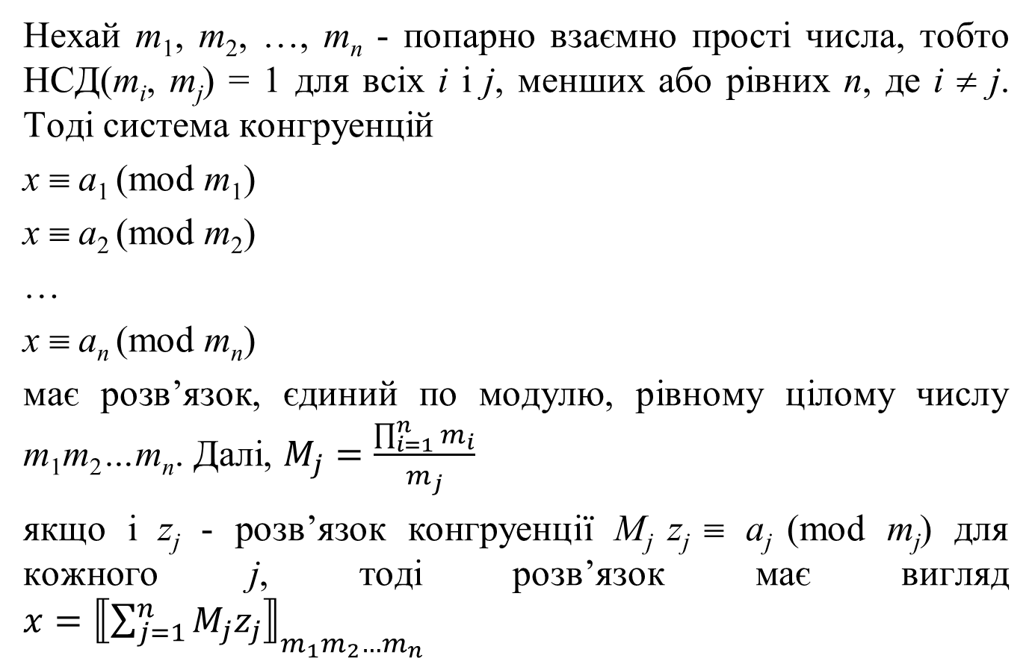
Китайська теорема про залишки

Нехай m₁, m₂, …, m_{n} - попарно взаємно прості числа, тобто НСД(m_{i}, m_{j}) = 1 для всіх i і j, менших або рівних n, де i ≠ j. Тоді система конгруенцій
х ≡ а₁ (mod m₁)
х ≡ а₂ (mod m₂)
…
х ≡ а_{n} (mod m_{n})
має розв’язок, єдиний по модулю, рівному цілому числу m₁m₂…m_{n}. Далі, $M_{j}=\frac{\prod_{i=1}^{n}{m_{i}}}{m_{j}}$
якщо і z_{j} - розв’язок конгруенції M_{j} z_{j} ≡ a_{j} (mod m_{j}) для кожного j, тоді розв’язок має вигляд $x={⟦\sum_{j=1}^{n}{M_{j}z_{j}}⟧}_{m_{1}m_{2}…m_{n}}$
Лекція 2. Деякі спец. питання теорії чисел. Слайд 8 з 21
План
Notes:
Ця теорема в її арифметичній формуліровці була описана в трактарі китайського математика Сунь Цзи імовірно датується 3 ст. н.е.

Slide 9
Знайти розв’язки системи конгруенцій
x ≡ 5 (mod 4);
x ≡ 7 (mod 11).
Оскільки числа 4 і 11 - взаємно прості, існує ціле число, а саме,10 таке, що (4)(10) ≡ 7 (mod 11), і існує ціле число (а саме, 3) таке, що (11)(3) ≡ 5 (mod 4). Отже, (4)(10) + (11)(3) ≡ 73, яке конгруентне 29 по модулю 44, задовольняє обом вищенаведеним конгруенціям.
Лекція 2. Деякі спец. питання теорії чисел. Слайд 9 з 21
План

Slide 10

ТЕОРЕМА 11.7. Система конгруенцій
х ≡ а₁ (mod m₁)
х ≡ а₂ (mod m₂)
…
х ≡ а_{n} (mod m_{n})
має розв’язок тоді і тільки тоді, коли НСД(m_{i}, m_{j}) ділить a_{i} - a_{j} при всіх i і j, де 1 ≤ i ≤ j ≤ n. Якщо розв’язок існує, він єдиний по модулю HCK(m₁,m₂,...,m_{n}).
Лекція 2. Деякі спец. питання теорії чисел. Слайд 10 з 21
План

Slide 11
Знайти розв’язок:
х ≡ 5 (mod 6);
х ≡ 3 (mod 10);
х ≡ 8 (mod 15).
Розв’язок конгруенції х ≡ 5 (mod 6) має вигляд 5 + 6t.
Підставляючи цю величину в другу конгруенцію, одержуємо 5 + 6t ≡ 3 (mod 10). Тому 6t ≡ 8 (mod 10) і t ≡ 3 (mod 10). Тому, t = 3 + 10u. Підставляючи t у третє рівняння, маємо 3 + 10 u ≡ 8 (mod 10).
Тому 10 u ≡ 5 (mod 10) і u = 2 (mod 15). Звідси u = 2 + 15v для деякого v і
t = 3 + 10 (2 + 15 v) = 150 v + 23,а
x = 5 + 6 (150 v + 23) = 203 + 6 ⋅ 10 ⋅ 15v,
Отже х = 203 є розв’язком.
Лекція 2. Деякі спец. питання теорії чисел. Слайд 11 з 21
План

Slide 12
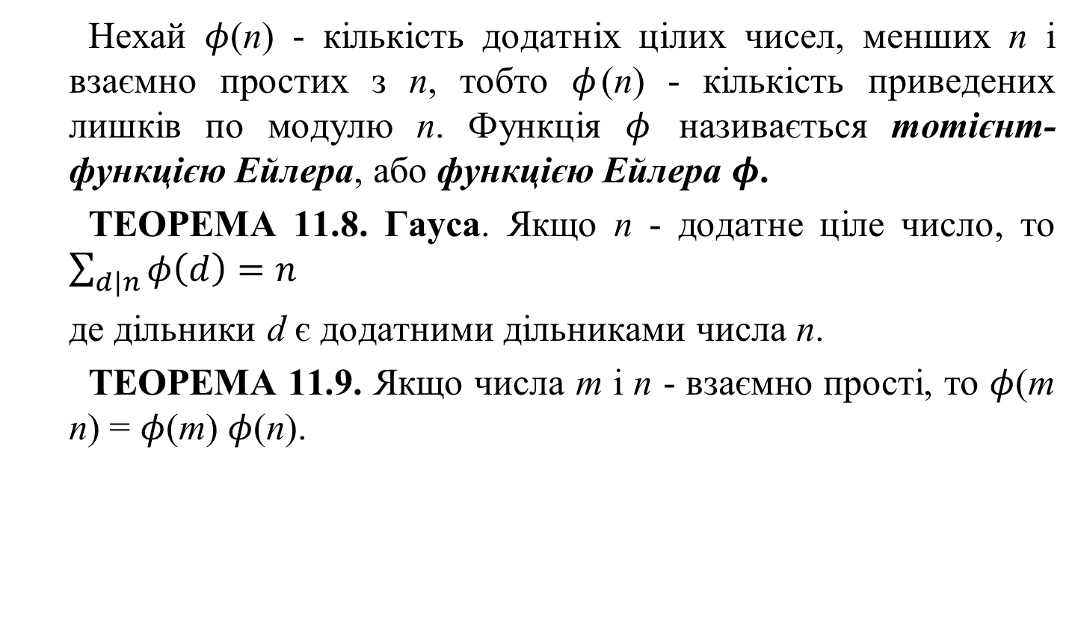

Властивості функції $φ$
Нехай $φ$(n) - кількість додатніх цілих чисел, менших n і взаємно простих з n, тобто $φ$(n) - кількість приведених лишків по модулю n. Функція $φ$ називається тотієнт-функцією Ейлера, або функцією Ейлера $φ$.
ТЕОРЕМА 11.8. Гауса. Якщо n - додатне ціле число, то $\sum_{d|n}{φ\left(d\right)=n}$
де дільники d є додатними дільниками числа n.
ТЕОРЕМА 11.9. Якщо числа m і n - взаємно прості, то $φ$(m n) = $φ$(m) $φ$(n).


Лекція 2. Деякі спец. питання теорії чисел. Слайд 12 з 21
План

Slide 13
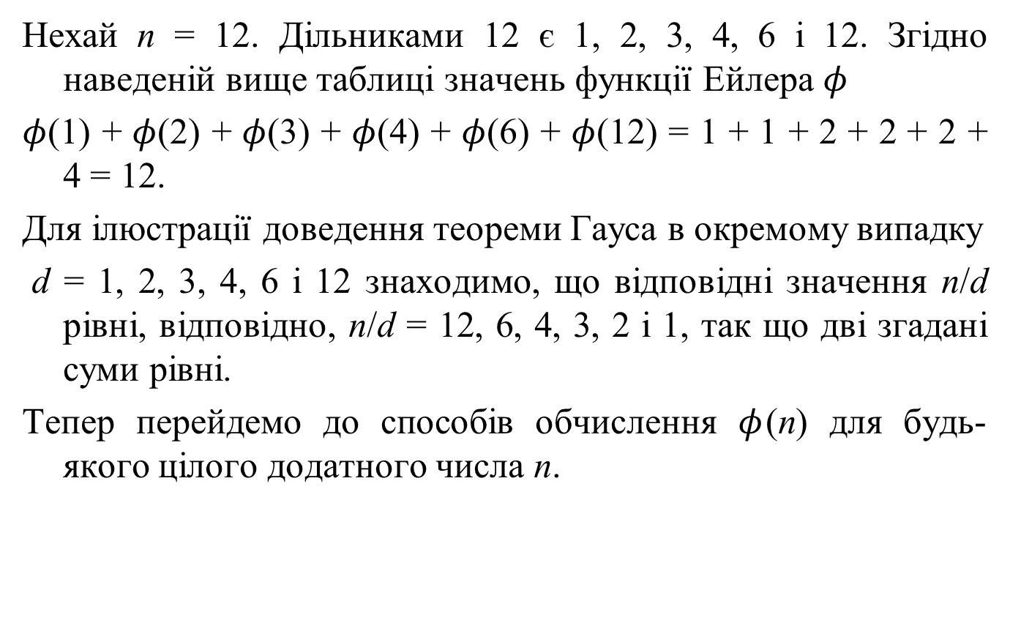
Нехай n = 12. Дільниками 12 є 1, 2, 3, 4, 6 і 12. Згідно наведеній вище таблиці значень функції Ейлера $φ$
$φ$(1) + $φ$(2) + $φ$(3) + $φ$(4) + $φ$(6) + $φ$(12) = 1 + 1 + 2 + 2 + 2 + 4 = 12.
Для ілюстрації доведення теореми Гауса в окремому випадку
d = 1, 2, 3, 4, 6 і 12 знаходимо, що відповідні значення n/d рівні, відповідно, n/d = 12, 6, 4, 3, 2 і 1, так що дві згадані суми рівні.
Тепер перейдемо до способів обчислення $φ$(n) для будь-якого цілого додатного числа n.
Лекція 2. Деякі спец. питання теорії чисел. Слайд 13 з 21
План

Slide 14
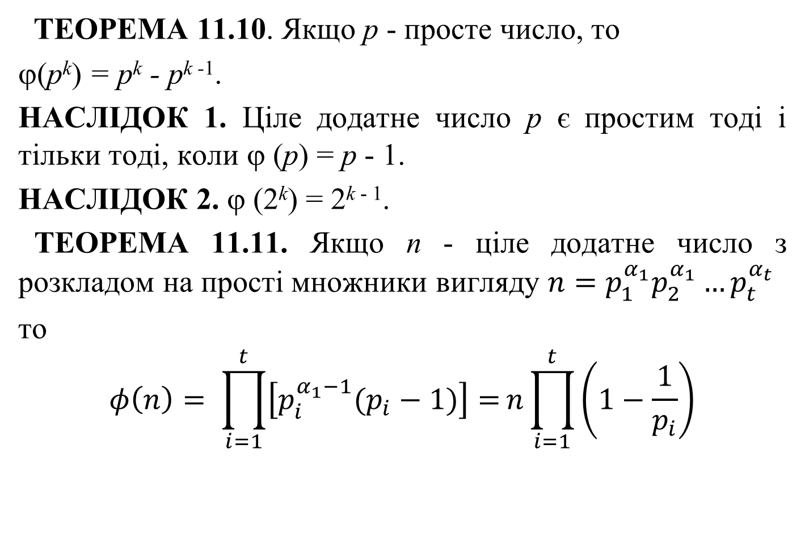

ТЕОРЕМА 11.10. Якщо р - просте число, то
ϕ(р^{k}) = р^{k} - р^{k -1}.
НАСЛІДОК 1. Ціле додатне число р є простим тоді і тільки тоді, коли ϕ (р) = р - 1.
НАСЛІДОК 2. ϕ (2^{k}) = 2^{k - 1}.
ТЕОРЕМА 11.11. Якщо n - ціле додатне число з розкладом на прості множники вигляду $n=p_{1}^{α_{1}}p_{2}^{α_{1}}…p_{t}^{α_{t}}$
то
$$φ\left(n\right)= \prod_{i=1}^{t}{\left[p_{i}^{α_{1}−1}(p_{i}−1)\right]=}n\prod_{i=1}^{t}{\left(1−\frac{1}{p_{i}}\right)}$$

Лекція 2. Деякі спец. питання теорії чисел. Слайд 14 з 21
План
Notes:
ДОВЕДЕННЯ ТЕОРЕМИ 11.10.
Числа, що не перевищують р^{k} і що не є взаємно простими з р^{k}, мають вид р, 2р, 3р, ..., (р^{k - 1})р. Оскільки є р^{k - 1} таких цілих чисел, то існує р^{k} – р^{k - 1} цілих чисел, взаємно простих з р^{k}. Отже, f (р^{k}) = р^{k} – р^{k -1}.
ДОВЕДЕННЯ Наслідок 1. Якщо р - просте число, то з теореми 10.20 безпосередньо витікає, що
f (р) = р - 1. З другого боку, якщо число р не є простим, у нього є дільник d, відмінний від р і від 1. Оскільки, за означенням, f (р) £ р - 1 і d є одним з р - 1 додатних цілих чисел, менших р, маємо f (р) £ р - 2, що є суперечність

Slide 15
Оскільки n = 40 = 2³ ⋅ 5, ϕ (40) = 40 (1 - 1/2)(1 - 1/5) = 40 (1/2) (4/5) = 16, що співпадає зі значенням, одержаним в одному з прикладів на початку цього розділу. Окрім цього, раніше було показано, що n = 39616304 = 24 – 72 – 133 - 231, тому
ϕ(9616304) = 2³ (2 – 1) 7¹ (7 - 1) 13² (13 – 1) 23⁰ (23 - 1) =
=8 ⋅ 1 ⋅ 7 ⋅ 6 ⋅ 169 ⋅ 12 ⋅ 1 ⋅ 22 = 14990976.
Лекція 2. Деякі спец. питання теорії чисел. Слайд 15 з 21
План

Slide 16

ТЕОРЕМА 11.12. Якщо число ціле і більше 2, то (n) - парне.
ТЕОРЕМА 11.13. Якщо п - ціле число, тоді ненульовий клас приведених лишків утворює групу щодо множення по модулю n.
ТЕОРЕМА 11.14 (Уїлсона). Ціле додатнє число р є простим тоді і тільки тоді, коли (р - 1)! ≡ - 1 (mod p).
Функція ϕ, що розглядається нами, названа на честь Леонарда Ейлера. Творча спадщина Ейлера могла б скласти більше 75 об'ємних томів. Тільки в теорії чисел йому належить більше 140 оригінальних робіт, включаючи доведення цілого ряду малих теорем Ферма. Він вважається основоположником топології, а також цілих розділів математичного аналізу. Престижну премію Паризької Академії наук, яка присуджується раз у два роки, Ейлер одержував 12 разів.


Лекція 2. Деякі спец. питання теорії чисел. Слайд 16 з 21
План
Notes:
ДОВЕДЕННЯ Теорема 11.12. Якщо n = 2^{k} m де m - ціле непарне число і k > 1, то f (2^{k} m) = f (2^{k} ) f (m) = 2^{k-1} f (m) і, отже, f (n) - парне. Якщо n = p^{k} m де р - непарне просте число і числа p^{k} і m - взаємно прості, тоді f (p^{k} m) = f (p^{k}) f (m) = (p^{k} - p^{k} ⁻ ¹) f (m). Але p^{k} - p^{k} ^{– 1} = p^{k} ⁻ ¹ (р - 1) і р - 1 - парне число, оскільки р - непарне. Отже, f (n) - парне.

Slide 17
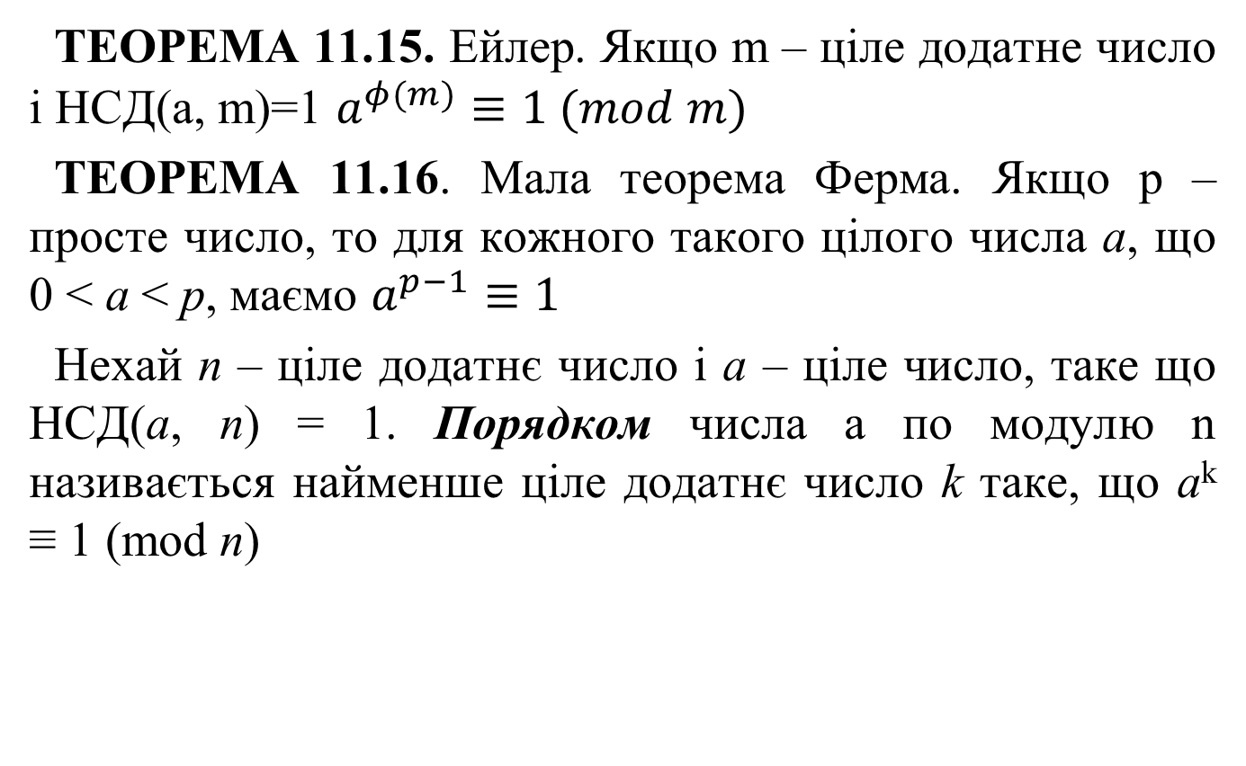
Порядок цілого числа

ТЕОРЕМА 11.15. Ейлер. Якщо m – ціле додатне число і НСД(a, m)=1 $a^{φ(m)}≡1 (mod m)$
ТЕОРЕМА 11.16. Мала теорема Ферма. Якщо р – просте число, то для кожного такого цілого числа а, що 0 < a < p, маємо $a^{p−1}≡1$
Нехай n – ціле додатнє число і а – ціле число, таке що НСД(а, n) = 1. Порядком числа а по модулю n називається найменше ціле додатнє число k таке, що а^{k} ≡ 1 (mod n)

Лекція 2. Деякі спец. питання теорії чисел. Слайд 17 з 21
План

Slide 18
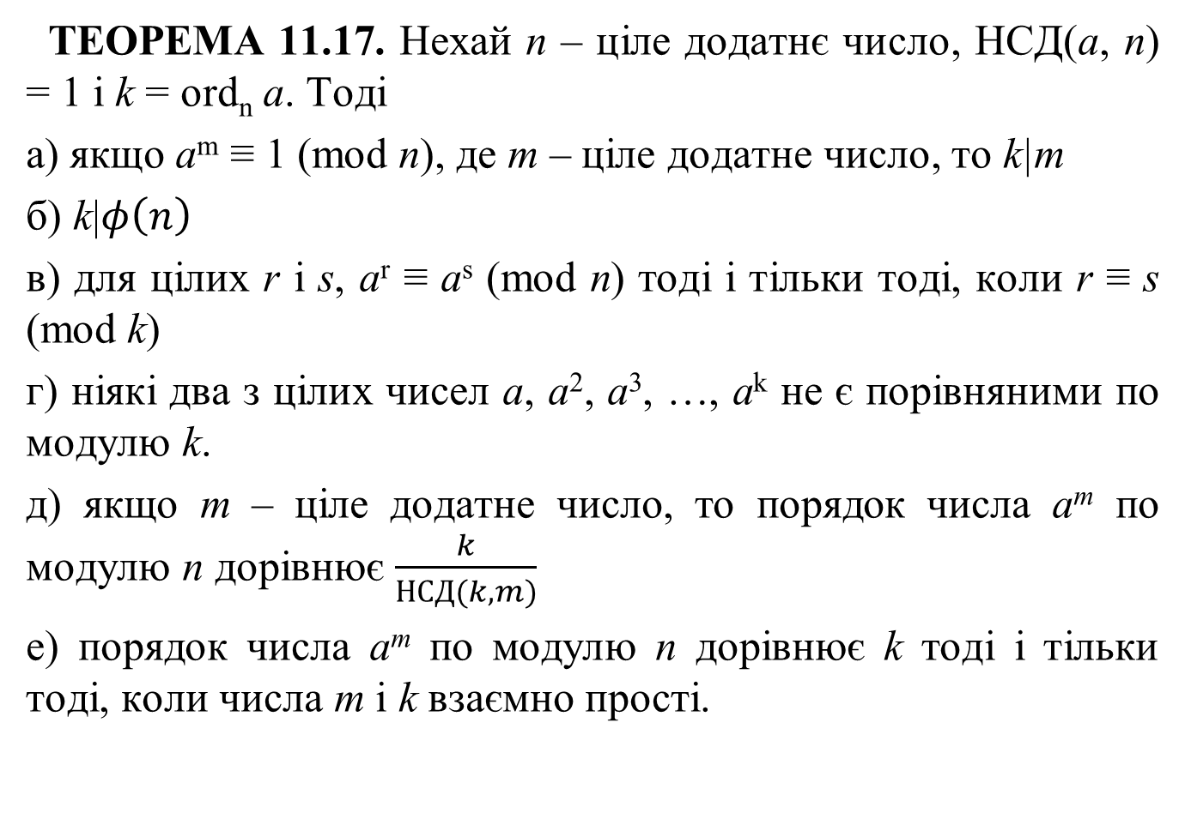

ТЕОРЕМА 11.17. Нехай n – ціле додатнє число, НСД(а, n) = 1 і k = ord_{n} a. Тоді
а) якщо a^{m} ≡ 1 (mod n), де m – ціле додатне число, то k|m
б) k|$φ\left(n\right)$
в) для цілих r і s, a^{r} ≡ a^{s} (mod n) тоді і тільки тоді, коли r ≡ s (mod k)
г) ніякі два з цілих чисел а, а², а³, …, а^{k} не є порівняними по модулю k.
д) якщо m – ціле додатне число, то порядок числа а^{m} по модулю n дорівнює $\frac{k}{НСД(k, m)}$
е) порядок числа а^{m} по модулю n дорівнює k тоді і тільки тоді, коли числа m і k взаємно прості.
Лекція 2. Деякі спец. питання теорії чисел. Слайд 18 з 21
План

Slide 19
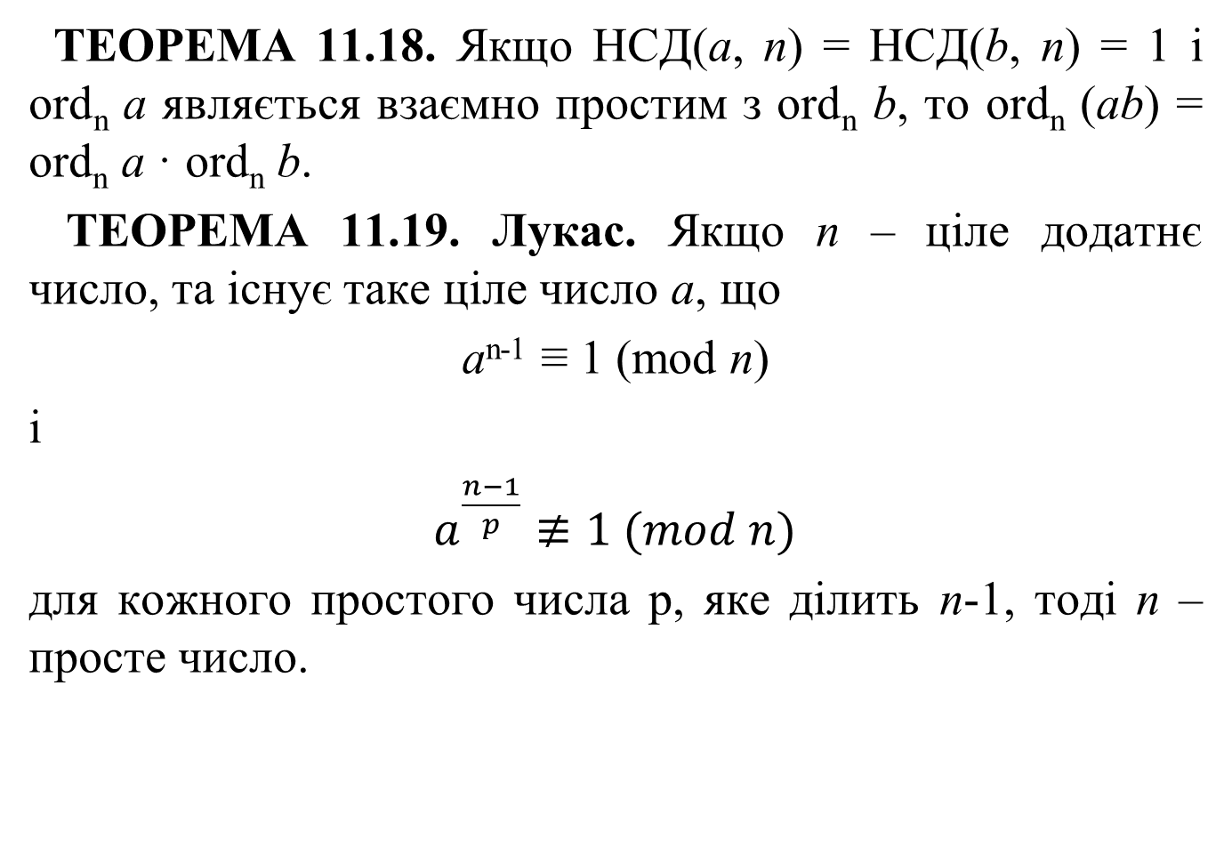

ТЕОРЕМА 11.18. Якщо НСД(а, n) = НСД(b, n) = 1 і ord_{n} a являється взаємно простим з ord_{n} b, то ord_{n} (аb) = ord_{n} a · ord_{n} b.
ТЕОРЕМА 11.19. Лукас. Якщо n – ціле додатнє число, та існує таке ціле число а, що
a^{n-1} ≡ 1 (mod n)
і
$a^{\frac{n−1}{p}}≢1 (mod n)$
для кожного простого числа р, яке ділить n-1, тоді n – просте число.

Лекція 2. Деякі спец. питання теорії чисел. Слайд 19 з 21
План

Slide 20
Література до лекції
Андерсон Д.А. Дискретная математика и комбинаторика: Пер. с англ.. – М.: Изд. дом «Вильямс», 2003. – 960 с
Виноградов И.А. Основы теории чисел. М.-Л., Гостехиздат. – 1952. - 180 с.

Slide 21
Дякую за увагу

